Slide 1
பாடம் : இடைக்கால இலக்கியம் மற்றும் புதின இலக்கியம் ( 17UTAL21) தலைப்பு : இலக்கிய வரலாறு - சித்தர்கள்
ஹாஜி கருத்த ராவுத்தர் ஹௌதியா கல்லூரி (தன்னாட்சி)
உத்தமபாளையம் – 625533.
தமிழ்த்துறை
அ சுபைதா ஹசீனா MA., NET.,
உதவிப் பேராசிரியர், தமிழ்த்துறை.

Slide 2
சித்தர்கள் யார்?
சித்தம் என்பது மனமாகும். தன்னிச்சையாகத் திரியும் மனதினை அடக்கி, இறைவனிடம் செலுத்துகின்றவர்கள்
“சித்தர்” என்ற சொல்லுக்கு சித்தி பெற்றவர் என்பது பொருள். இயமம், நியமம், ஆசனம், பிராணாயாமம், பிரத்தியாகாரம், தாரணை, தியானம், சமாதி முதலிய எட்டு வகையான யோகாங்கம் முலம் எண் பெருஞ் சித்திகளை பெற்றவர்கள் சித்தர்கள் ஆவார்.

Slide 3
சித்தர்களின் நெறி
சித்தர்கள், உலகத்தின் பொருள் வாழ்க்கை நெறிக்கு உடன் படாதவர்களாகத் தங்களுக்கென்று தனி வழியை வகுத்துக் கொண்டவர்களாகக் காணப்படுகின்றனர்.
சித்தர்கள் சமயக் கோட்பாடுகளைப் புறந்தள்ளிவிட்டு, தங்களுக்கென்றொரு கொள்கையை வகுத்துக் கொண்டு அதன் வழி ஒழுகினர். மத மாச்சரியங்கள், சாதி பேதங்கள், உயர்வு தாழ்வு இவை அனைத்தையும் கடந்து நின்றார்கள்

Slide 4
சித்தர்களின் நெறி
பயனுடையவை எவை என்பதைப் பிரித்தறிந்து அவற்றுள் புதுமைகளைப் புகுத்துகின்ற அறிஞர்களாகவும், சமுதாயத்தில் உள்ள ஏற்றத்தாழ்வுகளை, சாதி சமய மன மாச்சரியங்களை மாற்றக் கருதிய சீர்த்திருத்த வாதிகளாகவும் காணப்படுகின்றனர். நோயற்ற வாழ்வும் சாகாநிலையும் மனிதன் அடையக் கூடிய இடம் என்று நிரூபித்தனர்.

Slide 5
எட்டு வகையான யோகாங்கம் அல்லது அட்டாங்க யோகம்
இயமம் – கொல்லாமை, வாய்மை, கள்ளாமை, பிறர் பொருள் விரும்பாமை, புலன் அடக்கம் என்பனவாம்.
நியமம் – நியமமாவது நல்லனவற்றைச் செய்து ஒழுக்க நெறி நிற்றல்.
ஆசனம் – உடலைப் பல்வேறு கோணங்களில் நிறுத்தி, பயிற்சி செய்தல்.
பிராணாயாமம் -பிரணாயாமமாவது சுவாசத்தை கட்டுப்படுத்தல். அதாவது பிராண வாயுவைத் தடுத்தல், வாயுவை உட்செலுத்துதல், வெளிச்செலுத்துதல்.

Slide 6
எட்டு வகையான யோகாங்கம் அல்லது அட்டாங்க யோகம்
பிராத்தியாகாரம் – புலன்கள் வாயிலாக புறத்தே செல்லும் மனத்தை உள்ளே நிறுத்திப் பழகுதலே பிரத்தியாகாரமாம்.
தாரணை – தாரணை என்பது பிரத்தியாகாரப் பயிற்சியால் உள்ளுக்கு இழுத்த மனத்தை நிலைபெறச் செய்தல்.
தியானம் – தியானம் என்பது மனதை ஒருபடுத்தி ஒரே சிந்தையில் ஆழ்தல்.
சமாதி -சமாதி என்பது மனதை கடவுளிடம் நிலைக்க செய்வது ஆகும்.

Slide 7
எண் பெருஞ் சித்திகளின் விளக்கம்
அணிமா – அணுவைப் போல் சிறிதான தேகத்தை அடைதல்.
மகிமா – மலையைப் போல் பெரிதாதல்.
இலகிமா – காற்றைப் போல் இலேசாய் இருத்தல்.
கரிமா – கனமாவது-மலைகளாலும், வாயுவினாலும் அசைக்கவும் முடியாமல் பாரமாயிருத்தல்.

Slide 8
எண் பெருஞ் சித்திகளின் விளக்கம்
பிராப்தி – எல்லாப் பொருட்களையும் தன்வயப் படுத்துதல், மனத்தினால் நினைத்தவை யாவையும் அடைதல், அவற்றைப் பெறுதல்.
பிராகாமியம் – தன் உடலை விட்டு பிற உடலில் உட்புகுதல். (கூடு விட்டுக் கூடு பாய்தல்)
ஈசத்துவம் – நான்முகன் முதலான தேவர்களிடத்தும் தன் ஆணையைச் செலுத்தல்.
வசித்துவம் – அனைத்தையும் வசப்படுத்தல்.

Slide 9
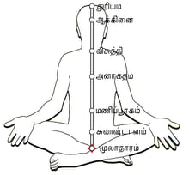
ஏழுசக்கரங்கள்

Slide 10
குண்டலினி யோகக் குறியீடு

Slide 11
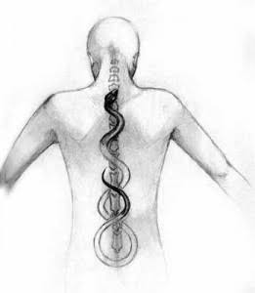
குண்டலினி யோகம் மனித உடலில் ப்யன்படும் விதம்

Slide 12
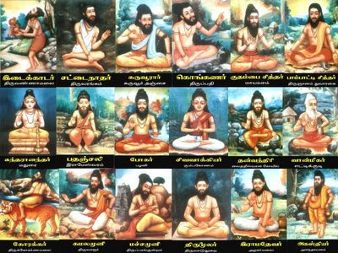
பதினெண் சித்தர்கள்
அகத்தியர்
அகப்பேய்ச் சித்தர்
அழுகுணிச் சித்தர்
இடைக்காடர்
இராமதேவர் (தேரையர்)
உரோமரிஷி
கடுவெளிச் சித்தர்
கருவூரார்
காகபுசுண்டர்
குதம்பைச்சித்தர்
கொங்கணர்
சட்டைமுனி
சுப்பிரமணியர்
திருமூலர்
திருவள்ளுவர்
நந்தீஸ்வரர்.
பாம்பாட்டி சித்தர்
வால்மீகர்

Slide 13
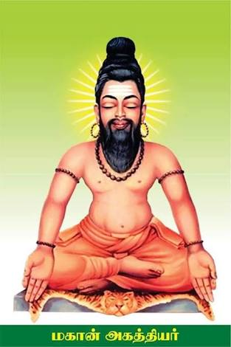
அகத்தியர்
ஐந்திலக்கண நூல்களை இயற்றியதாக கருதப்படுகிறார்.
மற்றொரு பெயர் : தட்சிணாமூர்த்தி (தட்சிணாமூர்த்தி குருமுகம் நூறு )
தனி நூல்: பெருந்திரட்டு, விதிநூல், மூவகை கண்டம், சிவஜாலம்

Slide 14
அகப்பேய்ச் சித்தர்
‘மனம்’ என்னும் கரணத்தை ஒரு பேயாக கருதி பாடியவர்.
90 கண்ணிகள் பாடியுள்ளார் (பெரிய ஞானக்கோவை)
பேயாக அலையும் மனதை அலையாது நிற்க என அறிவுரை கூறிப் பாடியுள்ளார்.

Slide 15
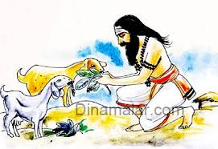
இடைக்காடர்
இவருடைய பாடல்களில் கருத்தெல்லாம் கடவுளைப் பற்றியும் ஞானத்தைப் பற்றியும் அமைந்துள்ளன.
நூல் : ஊசிமுறி, இடைக்காடர் ஞானம் , சரீரம் (வைத்தியநூல்)
பெரிய ஞானக்கோவை 130 பாடல்கள் பாடியுள்ளார்

Slide 16
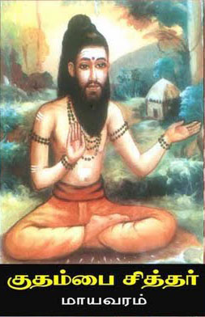
குதம்பைச் சித்தர்
“மாங்காய்ப் பால் உண்டு மலைமேல் இருப்போர்க்கு
தேங்காய்ப் பால் ஏதுக்குடி குதம்பாய் “
என தத்துவக் கருத்துக்களை மெய்ஞ்ஞானிகள் மட்டுமே அறியுமாறு மறைமொழியிலும், குழூஉக்குறியிலும் அமைத்துள்ளார்.
32 பாடல்கள் – பெரியஞானக்கோவை.

Slide 17
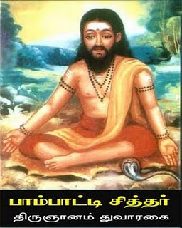
பாம்பாட்டிச் சித்தர்
மூலாதாரமாகிய பாம்பினை யோகப் பயிற்சியினால் எழுப்பி மேலேற்றும் திறம் பற்றி பாடியவர்.
நூல்கள்: சித்தர் ஆருடம், பாம்பாட்டி சித்தர் பாடல்.

Slide 18
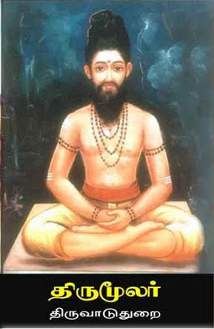
திருமூலர்
கிபி 6-ம் நூற்றாண்டு
நூல் : திருமந்திரம் – 9 பகுப்புகள்
சைவத் திருமுறைகளில் 10-ம் திருமுறை
சிறப்பு : பொது அறம், மந்திரம், சோதிடம், மருத்துவம், சித்தாந்த விளக்கம்
ஞானப் படல்களை பாடியுள்ளார்

Slide 19
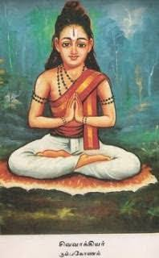
சிவ வாக்கியர்
“கோயிலாவது ஏதடா குளங்களாவது ஏதடா கோயிலும் குளங்களும் கும்பிடும் குலாமரே கோயிலும் மனத்துளே குளங்களும் மனத்துளே ஆவதும் அழிவதும் இல்லைஇல்லை இல்லையே”

Slide 20
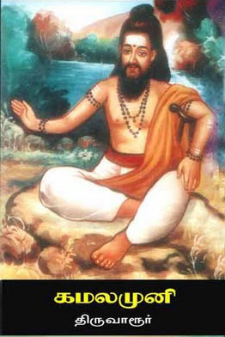
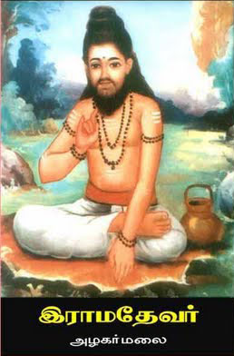
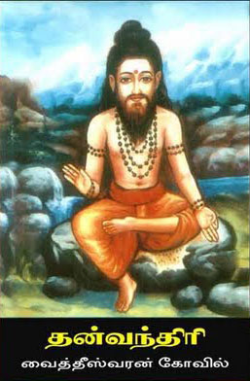
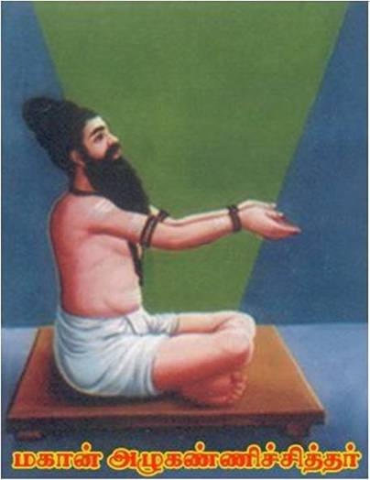
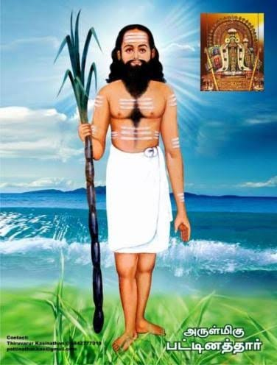
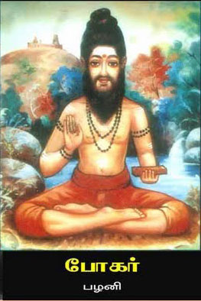
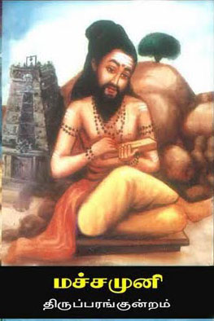
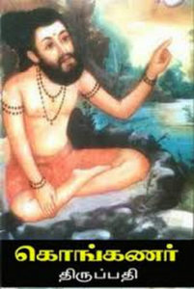

Slide 21
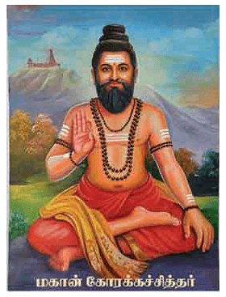
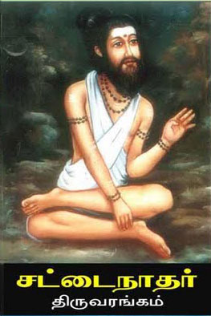
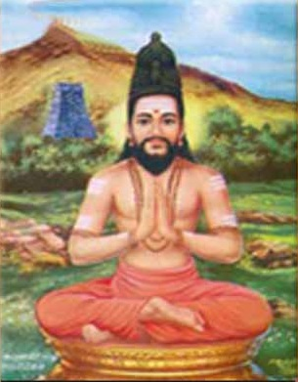
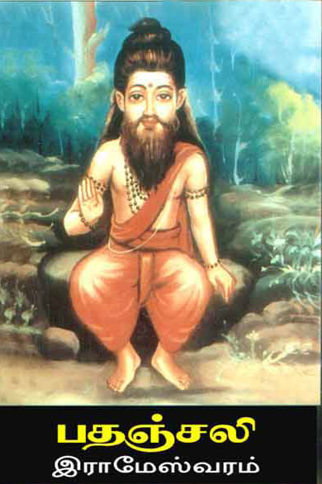
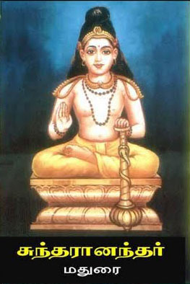

Slide 22
பார்வை நூல்கள் மற்றும் வலைத்தளங்கள்
தமிழ் இலக்கிய வரலாறு – மு. அருணாசலம்.
தமிழ் இலக்கிய வரலாறு – மதுசா விமலானந்தம்.
http://aanmeegam.co.in/blogs/siththarkal/18-siddhargal-life-history/
https://tamil-desiyam.com/18-siddhargal-history-in-tamil-pdf-download/
https://tamil-desiyam.com/18-siddhar-name-in-tamil-and-images/
https://www.ytamizh.com/siddhar/sivavaakiyar/

Slide 23
நன்றி !!!!!

